Slide 1
RPA学習コース 第５回目：高度なUiPath機能（３）
2021年5月6日 19時
1HB-8S 黄 蔚菁

Slide 2
前回のおさらい 第４回目：高度なUiPath機能（２）
3rdパーティUiPathライブラリでロボ機能を拡張
UiPathライブラリを自作
C#（もしくはVB.net）でカスタマイズ機能を開発

Slide 3
前回宿題の解説
～～第四回目宿題の解説＆質問コーナー～～
宿題内容：株価読み上げロボットを完成してください。
■処理
①「おしゃべりライブラリ」を完成してパブリッシュする。
②ロボットプロセスの利用者に銘柄コードを入力してもらう。
③銘柄コードで下記サイトから銘柄名称と株価を取得する。
サイト「https://finance.yahoo.co.jp/quote/4481.T」
④[銘柄名] + “の株価は” + 「株価」 + “です！”の文字列を組み立てる。
⑤上記文字列を①の「おしゃべりライブラリ」で読み上げる。

Slide 4
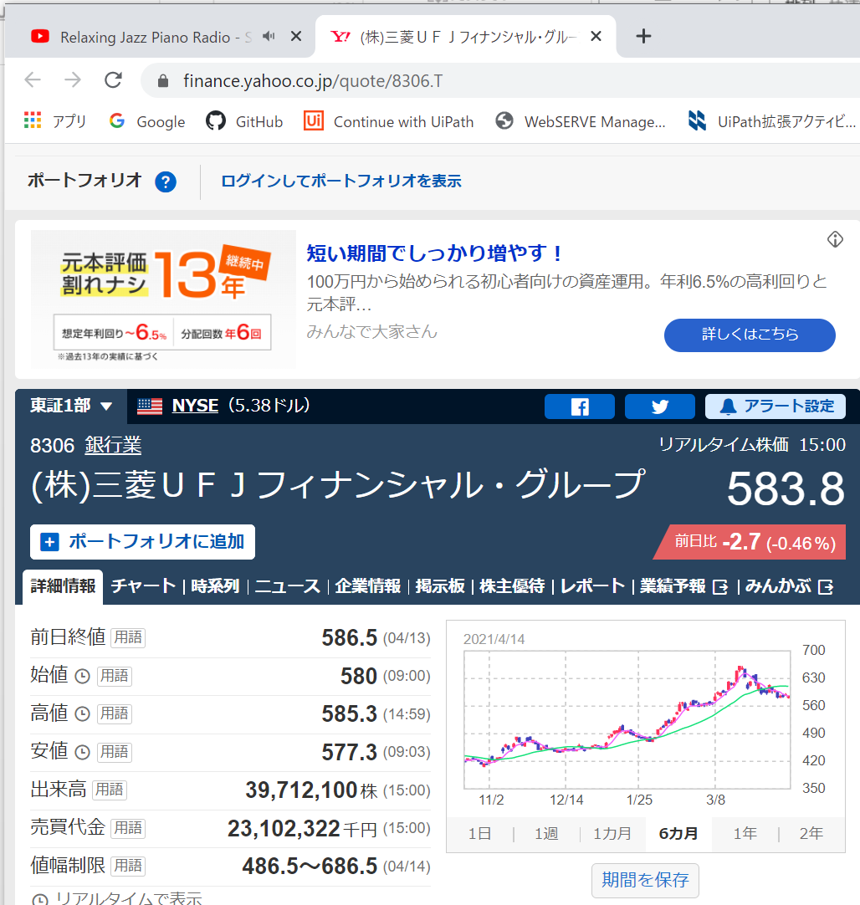

前回宿題の解説 詳細画面に辿り着く方法
固定文字列
銘柄コードで変わる部分

Slide 5
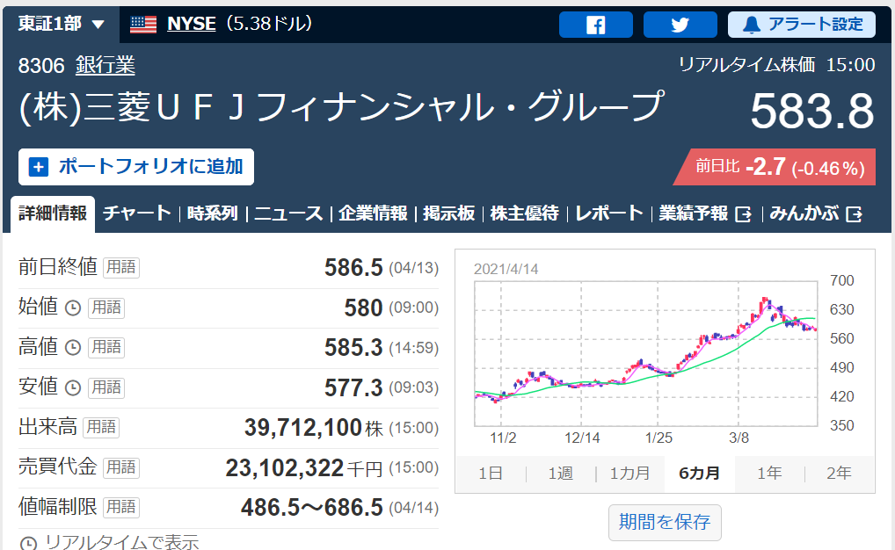

前回宿題の解説
読み上げ：
三菱ＵＦＪフィナンシャル・グループの株価は538.8円です！
銘柄コードを入力

Slide 6
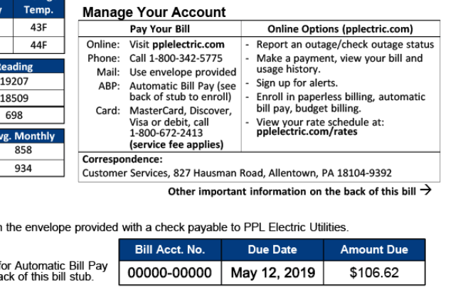

本日の勉強会を終えると、あなたは…
画像から文字を抽出することができる
セレクタのないUI操作ができる
リモート端末の自動化ができる
今日の授業を終えると、あなたはこんなことができる！
画像の帳票から拾った文字をログに出力。
画像の帳票から文字を拾う。

Slide 7
アジェンダ
OCRの操作
画像認識でUI操作
リモートデスクトップの操作
宿題

Slide 8
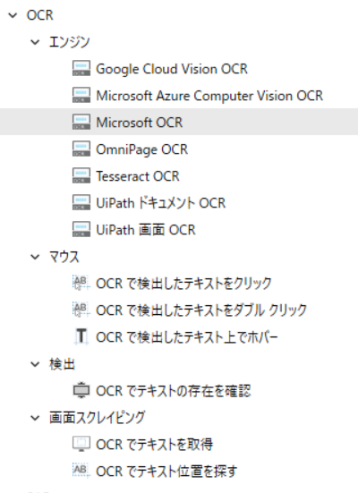
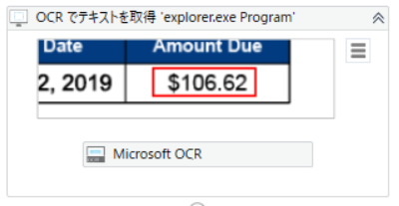
OCR操作 OCRについて
OCR（Optical Character Recognition）は、光学文字認識のテクノロジーのことで、スキャナーやデジタルカメラで撮影した画像に含まれる文字をテキストデータに変換する。
OCRアクティビティ
アクティビティに使わせるOCRエンジンはドロップして設定

Slide 9
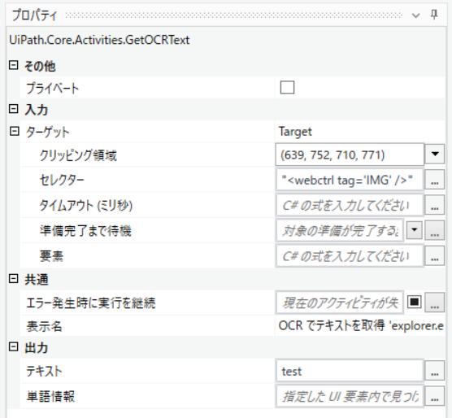
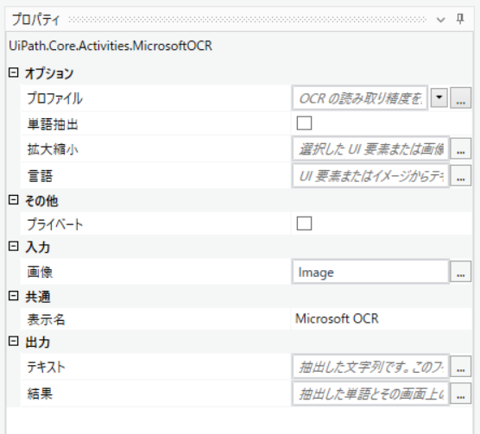
OCR操作 OCR機能を利用するには
言語設定。デフォルトは英語。設定方法は各OCRエンジンのサイトで確認すること。例：MicrosoftOCRの場合は、
https://docs.microsoft.com/en-us/azure/cognitive-services/computer-vision/language-support
日本語→”ja”

Slide 10
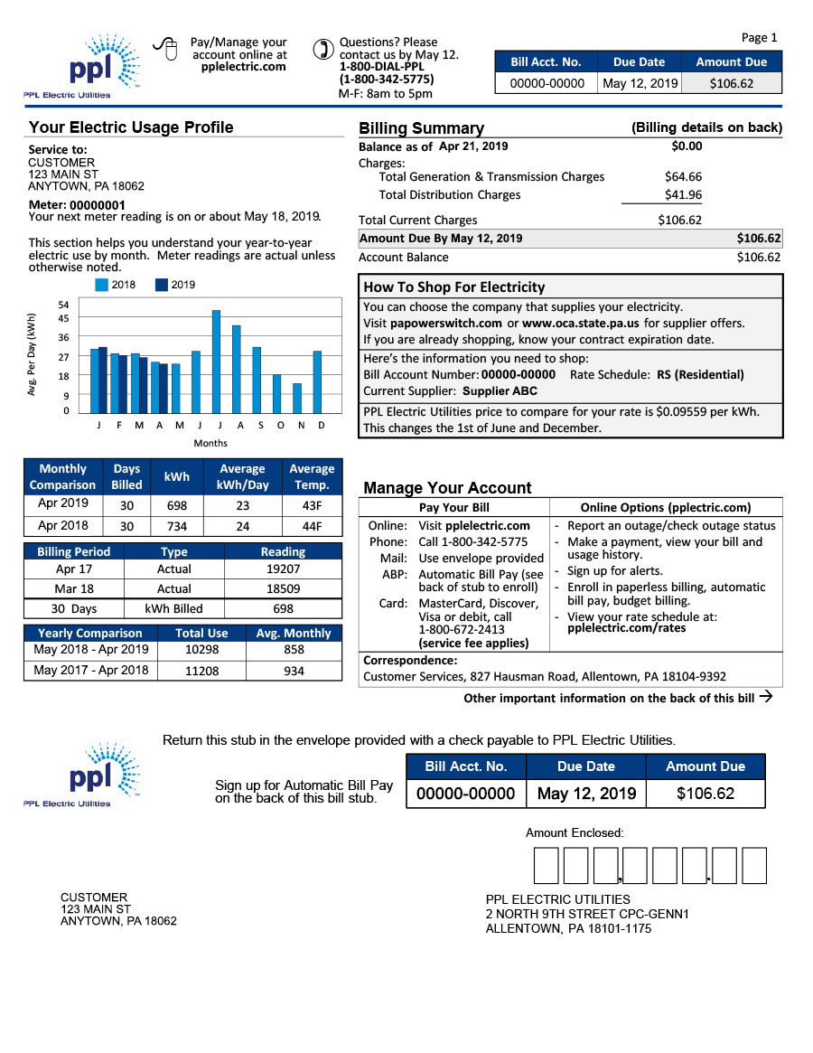
OCR操作 さっそくやってみよう
練習時間（10分）
～～画像から文字抽出～～
①サンプル帳票画像「https://www.pplelectric.com/-/media/PPLElectric/My-Account/Images/Sample-bill-page-1-06-09-15.ashx」をアクセスする。
②右下の電気代合計値を取得してログに出力
ログに出力したい内容

Slide 11
OCR操作 OCRエンジン
OCRエンジンアクティビティは、無償で利用できるものと有償のものがある。
アクティビティ名 | 特徴 | 日本語対応 | 別途料金 | 利用条件
Abbyy Cloud OCR | Abbyy Cloud OCR エンジンを使用、別ライセンス購入が必要 | 有 | 有 | Cloud OCR エンジンライセンス （Japanでは取り扱いなし）
Abbyy OCR | Abbyy FineReader エンジンを使用、別ライセンス購入が必要 | 有 | 有 | FineReader エンジンライセンス （Japanでは取り扱いなし）
Google Cloud Vision OCR | Google Cloud OCR エンジンを使用、無償利用基準を超過した場合料金が発生 | 有 | 場合に有 | Google Cloud OCR へのアクセスに必要な API キー ※月に1,000回の解析は無料、$1.50（≒¥161）/1,000回の解析
Microsoft Azure Computer Vision OCR | Microsoft Azure Computer Vision OCR エンジンを使用、Free と Standard の 2 種類の価格から選択 | 有 | 場合に有 | Microsoft Azure Computer Vision OCR へのアクセスに必要な API キー 課金ページはこちら
Microsoft OCR | MODI OCR エンジンを使用、前処理プロファイルのプロパティを設定可能 | 有 | 無 | ローカルで即時利用可能
Microsoft Project Oxford Online OCR | MODI Microsoft Cloud OCR エンジンを使用、Free と Standard の 2 種類の価格から選択可能 | 有 | 場合に有 | Microsoft Cloud OCR へのアクセスに必要な API キー 課金ページはこちら
Tesseract OCR | Tesseract OCR エンジンを使用、前処理プロファイル、白黒反転、使用できる・できない文字のプロパティを設定可能 | 有 | 無 | ローカルで即時利用可能
OmniPage OCR | OmniPage OCR エンジンを使用、前処理プロファイルのプロパティを設定可能 | 有 | 無 | ローカルで即時利用可能
日本語トレーニング結果データの配置が必要
ライブラリの追加が必要

Slide 12
OCR操作 識字率
OCRの世界では、画像情報になっている文字をどれだけ間違えずにテキストデータに変換できるかを示す指標である。これが１００％なら、まったく間違えずに認識できるという意味。
この数年でOCRの識字率は向上してきたが、日本語は文字の種類が多く、現状１００％にすることは困難。

Slide 13
OCR操作 OCRを活用するコツ
OCRで実用的な識字率を得ることはそれほど簡単ではない。OCRを利用するワークフローを本格的に作りこむ前に、次のことを検討するとよいでしょう。
①OCRが不要となる方法を探る
②簡単なPoCをして、得られる識字率を確認する
③精度が得られないことを受け入れて、使いどころを工夫する
④精度が得られない部分は、OCRの利用を諦める

Slide 14
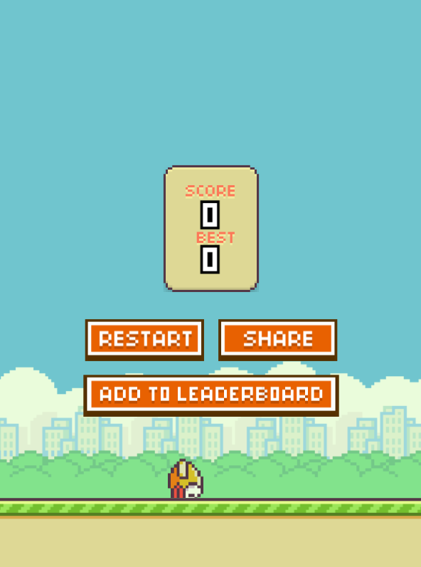
画像認識でUI操作 なぜ画像認識のUI操作が必要か
セレクターを利用する高精度なUI操作の方法を以前紹介した。偶にセレクターの取得できない場合がある。（例えば：エクセルのマクロボタン、ボタンのないところをクリック、ゲームの中）そういう場合は画像認識を使う必要がある。
例：HTML5ゲームのボタンはセレクターがないため、通常のボタンクリックができない

Slide 15
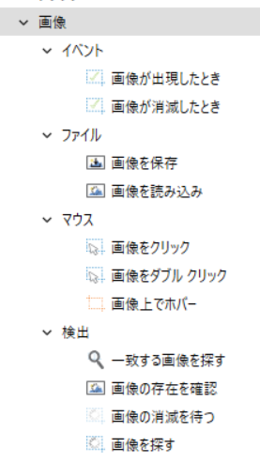
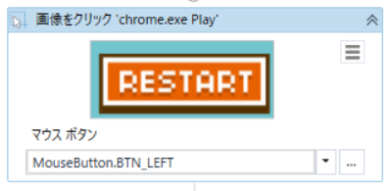
画像認識でUI操作 利用方法説明
マウスクリックアクティビティ
画像
画像に対するアクション
画像認識で使えるアクティビティ

Slide 16
画像認識でUI操作 練習時間
練習時間（10分）
～～ゲームのメニューをクリック～～
①FlappyBird（HTML5ゲーム）のURL「http://flappybird.io/」をアクセスする。
② 「Game Over」まで、適当に遊ぶ。
③ゲーム終了画面の「Restart」をクリックするロボットプロセス（1ステップオンリー）を作ってください。

Slide 17
画像認識でUI操作 画像認識のコツ
セレクターで操作できるUIはセレクターを利用する
画像認識は環境依存するため、開発は稼働時とできるだけ同様な環境で行う。（特に下記の項目をご注意）
解像度
テキストサイズ
ウィンドースタイル
「保存された画像のインポート」を活用する

Slide 18
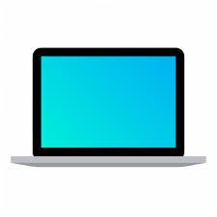
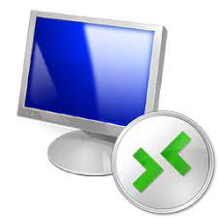
RDP操作 デモ
UiPath環境からRDPでリモート環境に接続し、電卓起動してボタン押下
ロボットプロセスの実行環境
RDP接続
クライアント側
（UiPathがインストールされてる環境）
RDP先環境
（ポート3389開放済）
※リモートデスクトップ（RDP）の環境はご用意頂いている前提で進めていく。

Slide 19
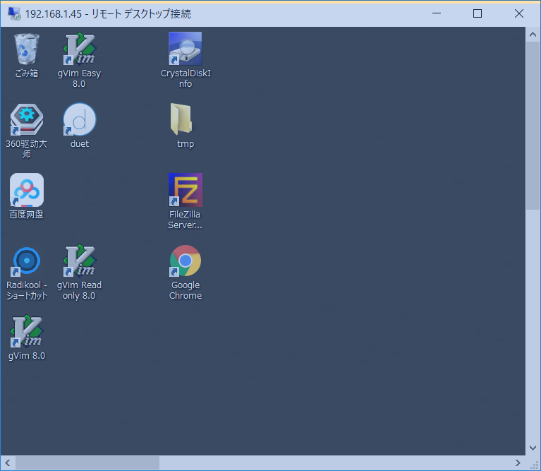
RDP操作 RDP操作するための設定
設定が行われなかった場合は、「UIExplorer」から見ると、RDPウィンドーの全体が一つUI要素として識別される。この場合、

Slide 20
RDP操作 RDP操作するための設定
リモート環境で「UiPathRemoteRuntime」のインストール
https://download.uipath.com/UiPathRemoteRuntime.msi
UiPath開発環境で「RDPプラグイン」のインストール（次ページ参照）
RDPプラグインをインストール
UiPathRemoteRuntimeをインストール
RDP接続
クライアント側
（UiPathがインストールされてる環境）
RDP先環境
上記完了後、RPA内のUI要素が識別されるようになり、通常のロボプロセスと同様にRDP操作が可能に

Slide 21
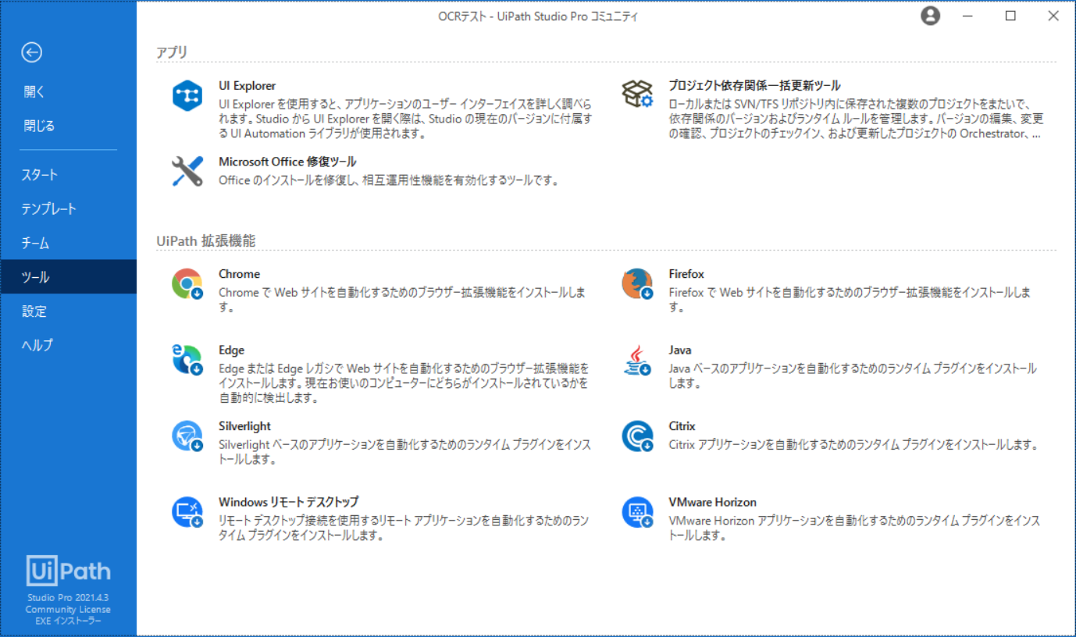
RDP操作 RDP操作するための設定
クライアント側でRDPプラグインをインストール

Slide 22
質問コーナー

Slide 23
宿題
～～リモート電卓操作ロボ～～
■処理内容：
メモ帳に書かれている計算式を拾い、電卓に移して計算し、計算結果をまたメモ帳に転記するロボットを作ってください。メモ帳はローカル環境のメモ帳、電卓はリモート環境の電卓を使ってください。

Slide 24
次回予告
第６回目：Orchestratorの活用（5/20（木） 19時）
次回は最終回です！ご参加お待ちしております！

